Slide 1
Arquitetura de Redes com IOT – Reflexos e Tendências.

Slide 2
Por que falar
sobre IOT?
https://mvisia.com.br/blog/sensores-de-visao/sensores-na-industria-4-0/

Slide 3
AIOT
Para iniciar os estudos dos fundamentos de redes de computadores, vamos começar pela evolução e aplicabilidade das redes desde a década de 1940 até os dias atuais. Depois, estudaremos os elementos que compõem uma rede e como elas são classificadas. Por último, vamos entender como uma rede estruturada em camadas ajuda no aprendizado e na padronização das tecnologias e como as informações podem ser transmitidas entre uma origem e um destino.
Ao final deste material você terá subsídios para:
a) compreender os fundamentos de redes de computadores no processo de comunicação entre dispositivos de redes.

Slide 4
AIOT - Evolução e aplicabilidade
A história das redes de computadores não é muito simples, e contou com o envolvimento de pessoas de diversas partes do mundo nos últimos 40 anos. Os processos de invenção e comercialização são um tanto complexos, mas, para começar a entender sobre o assunto, acompanhe uma visão simplificada da evolução da Internet.
Tudo começou na década de 1940, quando os computadores eram enormes dispositivos e as falhas eram comuns. Com a invenção do transistor, ficou disponível a fabricação de computadores menores e mais confiáveis. No final dos anos 50, com a invenção do circuito integrado, começava uma nova era na fabricação de computadores. Já nos anos 60, o uso de mainframes com terminais era muito comum, assim como os circuitos integrados eram utilizados em grande escala.

Slide 5
AIOT - Evolução e aplicabilidade
Os computadores menores, chamados de minicomputadores, começaram a surgir no final das décadas de 1960 e 1970, mesmo assim, eles ainda eram muito grandes se comparados aos computadores modernos. Foi então que, no final da década de 1970, a Apple apresentou o primeiro microcomputador, e, no começo da década de 1980, a IBM apresentou o seu primeiro computador pessoal.
Foi somente na metade da década de 1980 que os computadores standalone começaram a trocar dados em redes ponto a ponto por meio de modems com acesso discado utilizando linhas telefônicas. Estas redes eram chamadas de BBS (BulletinBoards Systems).

Slide 6
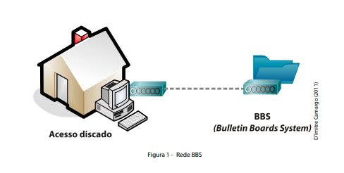
AIOT - Evolução e aplicabilidade

Slide 7
AIOT - Evolução e aplicabilidade
Ainda nos anos 80, as empresas observaram os ganhos em produtividade e em economia de recursos com o compartilhamento dos mesmos. Assim, novas redes eram criadas e expandidas numa velocidade impressionante, juntamente com novos produtos e tecnologias de redes. Com este rápido crescimento, as redes criadas não eram padronizadas e não tinham uma compatibilidade entre os diversos desenvolvedores e fabricantes, com isso, as tecnologias eram incompatíveis umas com as outras.
Foi então que, ainda no início da década de 1980, a ISO (International Organization of Standardization) cria o modelo de referência OSI (Opens Systems Interconnection) para padronizar esta rede e tornar possível a comunicação entre diversos fabricantes, e, em 1984, é fundada a Cisco System, que hoje é um dos maiores fabricantes de roteadores do mundo.

Slide 8
AIOT - Elementos de uma rede
Você já sabe como as redes de computadores foram criadas, porém, para entender melhor como ocorre a comunicação nessas redes é preciso conhecer os requisitos necessários para que ocorra a transmissão de informações entre origem e destino, que são:
a) regras;
b) dispositivos;
c) meio físico;
d) mensagem.
A seguir, confira mais detalhadamente cada um desses requisitos.

Slide 9
AIOT - Elementos de uma rede
a) Regras
As regras são os protocolos de comunicações necessários para organizar a comunicação propriamente dita. Imagine uma situação onde uma pessoa que só fala o idioma português se apresenta para uma pessoa que só fala o idioma alemão. Provavelmente eles não vão conseguir se comunicar por utilizarem idiomas diferentes, ou seja, protocolos diferentes.
São exemplos de protocolos: TCP, IP, IPX, SPX, UDP, SCP.
Segundo a Cisco Networking Academy (2011), os protocolos fornecem:
a) o formato ou estrutura da mensagem;
b) o método pelo qual os dispositivos de rede compartilham informações sobre rotas com outras redes;
c) como e quando mensagens de erro e de sistema são passadas entre dispositivos;
d) a configuração e término das sessões de transferência de dados.

Slide 10
AIOT - Elementos de uma rede
b) Dispositivos
Os dispositivos são os equipamentos que se conectam na rede de computador para transmitir as informações. São classificados em dispositivos finais e dispositivos intermediários. Os dispositivos finais são aqueles que originam e recebem as informações, ou seja, fazem a interface entre os usuários e a rede de comunicação. Computadores e servidores são exemplos de dispositivos finais. Os dispositivos intermediários são aqueles que realizam a comunicação entre os dispositivos finais assegurando a troca de informações por meio da rede. Exemplos de dispositivos intermediários são os hubs, switches e roteadores
Confira, a seguir, a representação gráfica desses dispositivos.

Slide 11
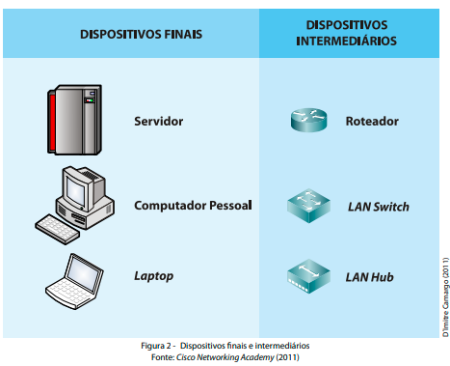
AIOT - Elementos de uma rede

Slide 12
AIOT - Elementos de uma rede
c) Meio Físico
Para que a informação seja transmitida entre os dispositivos finais, um meio físico de rede precisa estar disponível. É por meio deste meio físico que a mensagem será transmitida. Como exemplos de meios físicos temos: os cabos de cobre, cabos de fibra óptica e o ar, para redes sem fio.
Na figura a seguir você pode visualizar esses exemplos de meios físicos. Confira!

Slide 13
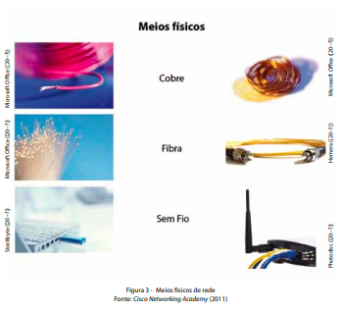
AIOT - Elementos de uma rede

Slide 14
AIOT - Elementos de uma rede
d) Mensagem
A mensagem é a informação que precisa ser transmitida entre origem e destino. Qualquer informação que precisa ser transportada entre dispositivos finais é um exemplo de mensagem, como um e-mail, página de web, mensagens instantâneas e até mesmo jogos on-line.
Não se preocupe, pois, nos próximos capítulos, você estudará mais detalhadamente os protocolos, dispositivos e meios físicos.
Como você pôde perceber, fazem parte dos elementos de uma rede de computadores: regras, dispositivos, o meio físico e a própria mensagem que é transmitida por ela. E, falando em mensagem, existem alguns tipos de comunicação. É importante que você os conheça.

Slide 15
AIOT - 3 Tipos de comunicação (Unicast, Multicast e Broadcast)
É importante você conhecer os tipos de mensagens que podem ser transmitidas entre hosts com base no endereçamento. Uma mensagem pode ser transmitida para três tipos de destinos diferentes: Unicast, Multicast Broadcast.

Slide 16
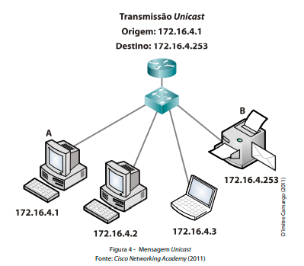
AIOT - 3 Tipos de comunicação (Unicast, Multicast e Broadcast)
Uma mensagem transmitida contendo um endereço de destino Unicast é aquela mensagem tradicional, enviada de origem a destino conforme você viu anteriormente, ou seja, um único dispositivo de origem envia uma mensagem para outro dispositivo de destino único. Veja a representação do envio de uma mensagem Unicast entre o dispositivo A e o dispositivo B.

Slide 17
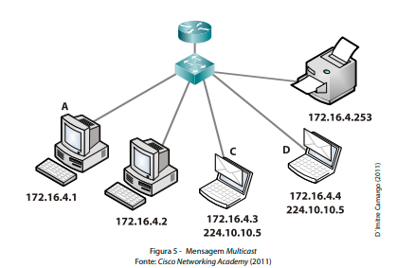
AIOT - 3 Tipos de comunicação (Unicast, Multicast e Broadcast)
Uma mensagem em Multicast é utilizada quando uma mensagem precisa ser transmitida para um determinado grupo de dispositivos de destino dentro de uma rede, ou seja, a mensagem não será recebida por um único dispositivo ou todos os dispositivos naquela rede mas sim, para um grupo específico. Veja um exemplo de uma mensagem Multicast onde o dispositivo A envia uma mensagem em Multicast para o grupo a que pertencem os dispositivos C e D.

Slide 18
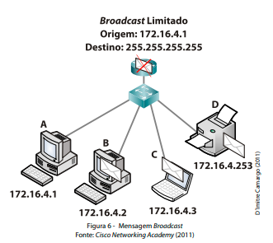
AIOT - 3 Tipos de comunicação (Unicast, Multicast e Broadcast)
Uma mensagem em Broadcast é utilizada quando uma informação precisa ser transmitida para todos os dispositivos dentro de uma determinada rede ou sub-rede, quando um dispositivo de origem não conhece o endereço MAC do dispositivo de destino, ele emite um Broadcast de camada 2 chamado de solicitação ARP ou ARP Request. Veja, na figura a seguir, a demonstração de uma mensagem em Broadcast sendo enviada do dispositivo A

